Slide 1


Slide 2
Pergunta: Quando se utiliza IA (qualquer uma) na elaboração dos artefatos da contratação, devemos mencioná-lo? Se sim, onde e em qual documento?
Portaria MGI nº 3.485/2026
Art. 15. Às pessoas que utilizarem IA devem:
....
IV - assegurar que qualquer aplicação de IA utilizada, em partes ou em sua totalidade, seja explicitamente registrada nos produtos, documentos ou atividades que dela decorram, de forma a garantir transparência e supervisão administrativa
Embora a Lei nº 14.133/2021 não exija a declaração de que determinado artefato foi elaborado com auxílio de inteligência artificial, a Portaria MGI nº 3.485/2026 passou a exigir transparência quanto ao uso de apliações de IA.
O que não muda?
Independentemente da ferramenta utilizada:
✔ o agente público permanece responsável pelo conteúdo produzido;
✔ os artefatos devem ser revisados, validados e aprovados pelos responsáveis competentes;
✔ a motivação e a fundamentação da contratação continuam obrigatórias.
Responsabilidade permanece humana
Como registrar?
A Portaria não definiu modelo obrigatório.
Mas é recomendável:
📌 despacho simples nos autos;
📌 observação no documento;

Slide 3





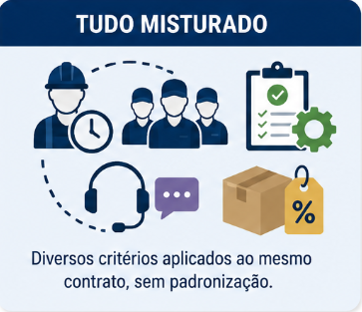
Pergunta: Encontro muita dificuldade na pesquisa de preços em serviços comuns de engenharia (pois a modelagem da contratação varia muito e não se aplica o SINAPI), seria possível padronizar a pesquisa para esse tipo de objeto, de forma que atenda os normativos?
Qual é a frustração do gestor?
Cada contratação fica de um jeito.
RESULTADO: Não consigo:
✔ Não consigo comparar preços
✔ Não consigo reaproveitar pesquisas anteriores
✔ Não consigo criar referência estável
✔ Não consigo saber se o orçamento está correto

Slide 4
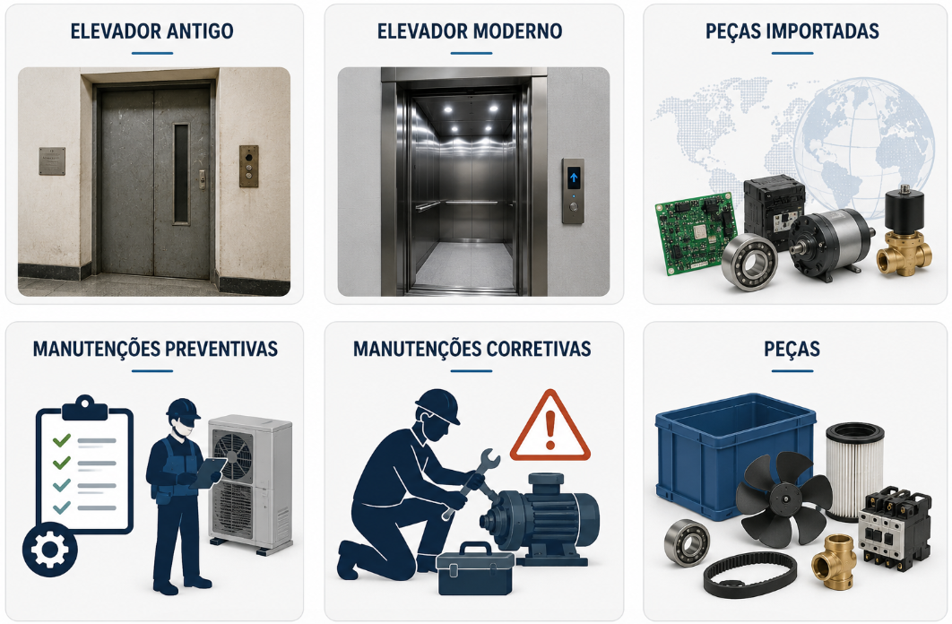
Por que o SINAPI não resolve tudo?
Em obra ou serviços padronizados de engenharia: O SINAPI traz
✔ composição,
✔ produtividade,
✔ preço referencial.
Exs. piso cerâmico, concreto, pintura.
MAS NA MANUTENÇÃO...
imprevisibilidade
ativos diferentes
corretivas variáveis
peças específicas
chamados emergenciais
👉 os custos realmente mudam.
👉 os riscos realmente mudam.
👉 a forma de execução realmente muda.

Slide 5
Pesquisa A
Inclui:
peças
deslocamento
preventiva
Pesquisa B
Inclui:
apenas mão de obra
Pesquisa C
Inclui:
corretiva emergencial 24h
👉 Todos parecem “manutenção predial”. Mas são objetos completamente diferentes.
Nem sempre é possível padronizar o preço.
Mas é possível padronizar a metodologia.
Como padronizar?
Precisamos:
✔ previsibilidade
✔ comparabilidade
✔ metodologia uniforme
✔ segurança para justificar o orçamento

Slide 6
O que pode ser padronizado na pesquisa de preços?
SITUAÇÃO ATUAL
Edital A
inclui deslocamento no preço da hora.
Edital B
cobra deslocamento separado.
👉 Resultado: pesquisas incomparáveis.
✔ Estrutura do orçamento
Todo orçamento de manutenção predial poderia ter:
Problema
Cada edital:
separa itens diferentes,
remunera diferente,
mede diferente.
Bloco | Exemplo
manutenção preventiva | inspeções periódicas
manutenção corretiva | chamados emergenciais
materiais | peças de reposição
deslocamento | visita técnica
plantão | atendimento 24h
O que isso resolve?
✔ facilita comparação
✔ evita esquecer custos
✔ melhora fiscalização
✔ melhora pesquisa de preços
Previsibilidade e comparabilidade

Slide 7
O que pode ser padronizado na pesquisa de preços?
✔ Critério de remuneração
SITUAÇÃO ATUAL
hora técnica
posto fixo
desconto sobre tabela
composição unitária
preço por chamado
valor mensal global
valor por ativo
Problema
Cada modelo:
incentiva comportamentos diferentes
gera custos diferentes
dificulta pesquisa
(definir como a empresa será paga)
CADA EDITAL INVENTA UM MODELO
O que seria padronizar?
Adotar diretrizes mais uniformes para definir qual critério utilizar em cada tipo de serviço.
Exemplo:
“Para corretivas:
remuneração por hora técnica.
Para peças:
desconto sobre tabela oficial.
Para preventivas:
valor mensal fixo.”
Comparabilidade

Slide 8
O que pode ser padronizado na pesquisa de preços?
✔ Catálogo de serviços recorrentes
SITUAÇÃO ATUAL
Um edital:
“manutenção corretiva elétrica”.
Outro:
“pequenos reparos elétricos”.
Outro:
“atendimento técnico eventual”.
👉 mas todos falam praticamente da mesma coisa.
Catálogo mínimo de categorias que são recorrentes: ex.
elétrica
hidráulica
pintura
climatização
inspeção
E, depois, unidades de medição:
Problema
Cada edital chama o serviço de um jeito.
dificulta pesquisas;
dificulta comparações;
dificulta aproveitamento de contratações anteriores.
O que isso resolve?
✔ padroniza nomenclatura
✔ facilita pesquisa
✔ evita duplicidade
✔ melhora comparação
Serviço | Unidade
troca de tomada | unidade
manutenção ar-condicionado | equipamento
inspeção elétrica | hora
limpeza de calha | metro
Previsibilidade e comparabilidade

Slide 9
O que pode ser padronizado na pesquisa de preços?
✔ Catálogo de serviços recorrentes
Tentativa de organizar:
nomenclaturas,
unidades,
tipos de serviço,
rotinas repetitivas.
Como eu sei:
quais serviços preciso colocar no catálogo?
quais frequências usar?
quais ativos existem?
o que realmente precisa de preventiva?
Estrutura do modelo
✔ cadastro do ativo
✔ análise de criticidade
✔ plano de manutenção
✔ preventiva + corretiva
✔ CMMS (sistema informatizado de gestão da manutenção)
✔ histórico do ativo
MANUAL DE MANUTENÇÃO DE ATIVOS DA RECEITA FEDERAL:
Novo modelo da RFB:
Manutenção baseada em ativos e resultados

Slide 10

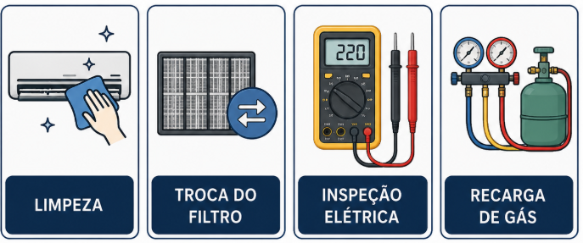
O MANUAL DIZ
1º conheça os ativos.
2º associe serviços a esses ativos.
EXEMPLO
Ativo:
Serviços associados:
✔ padronizar serviços recorrentes;
✔ padronizar preventivas;
✔ estruturar melhor o orçamento;
✔ comparar pesquisas.
Agora esses serviços podem entrar no catálogo padronizado.

Slide 11
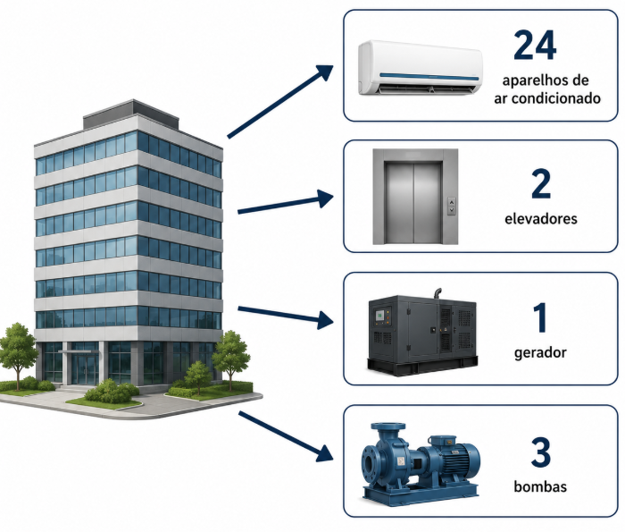
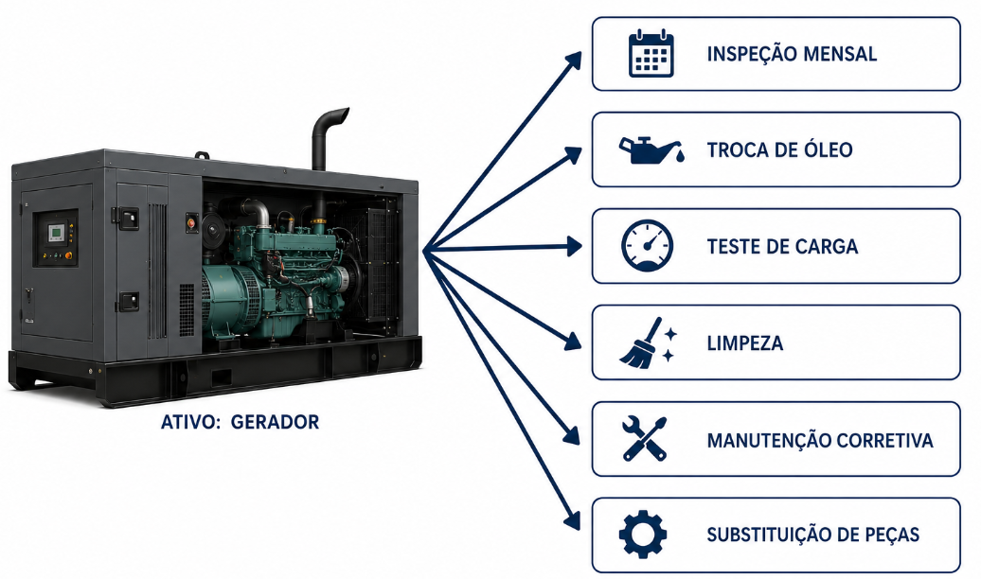
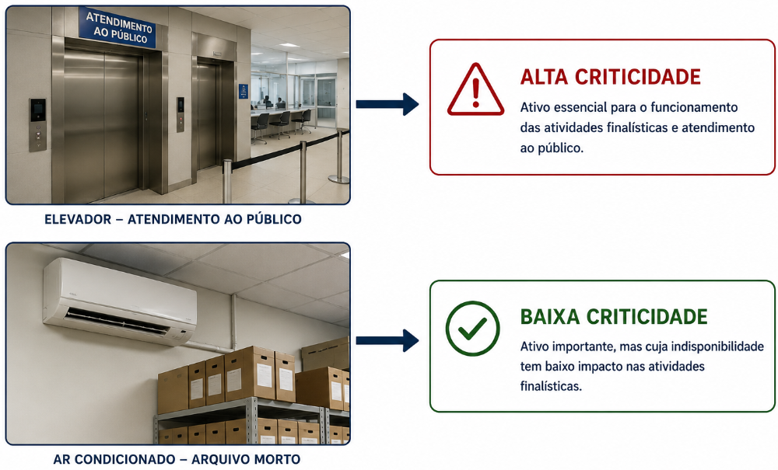
1. INVENTÁRIO DOS ATIVOS
3. ASSOCIAR SERVIÇOS A CADA ATIVO
2. CLASSIFICAÇÃO DOS ATIVOS
Consequência
👉 frequência de manutenção muda.
👉 Acordo de Níveis de Serviço muda.
👉 prioridade muda.
👉 transforma manutenção em atividades previsíveis.

Slide 12
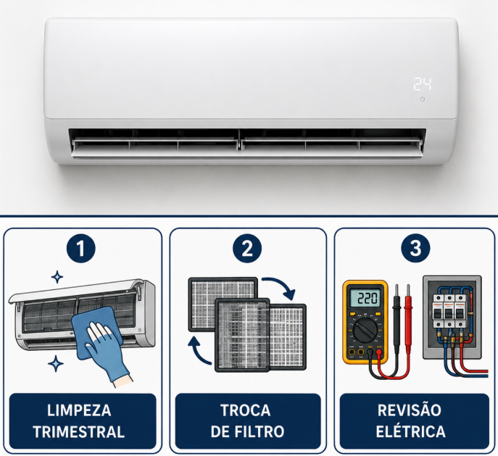
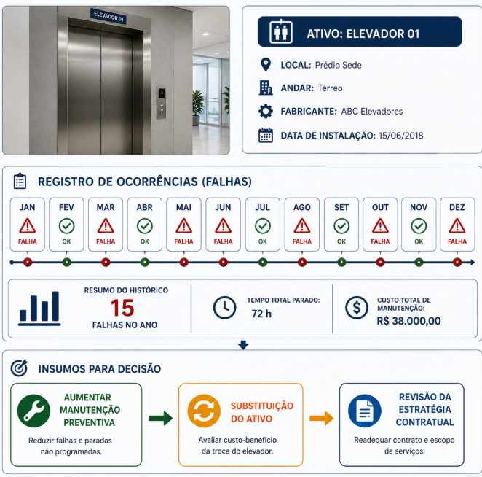
4. PLANO PREVENTIVO
5. HISTÓRICO DOS ATIVOS
👉 cada ativo passa a ter:
periodicidade
checklist
rotina preventiva

Slide 13
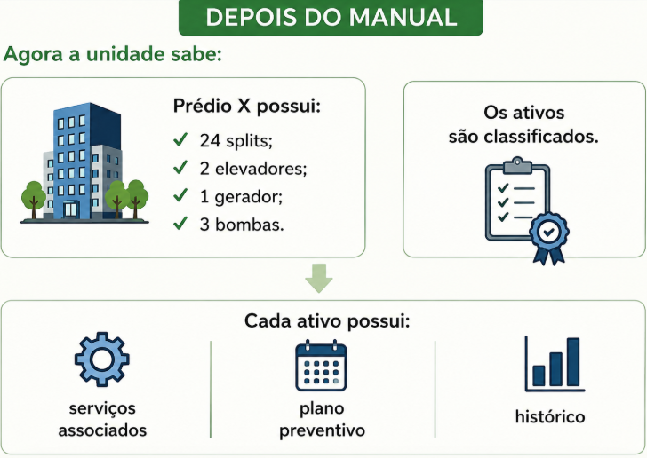
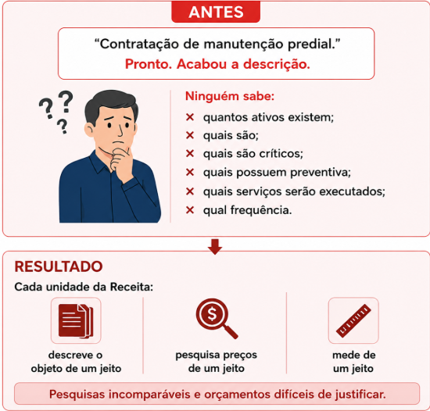
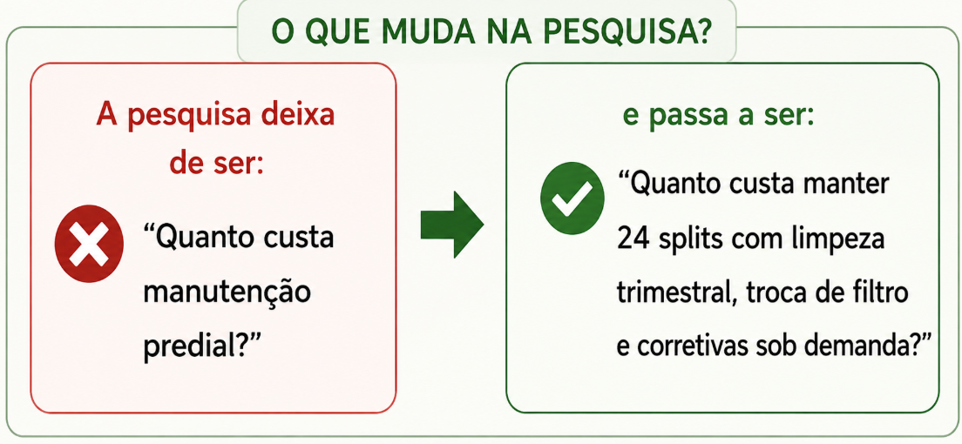
E COMO ISSO AJUDA A PADRONIZAR A PESQUISA?

Slide 14
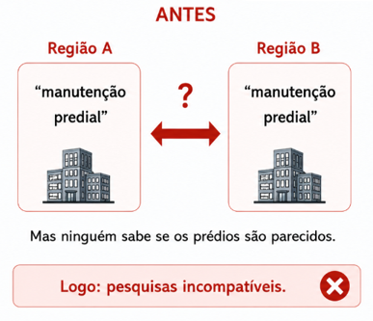
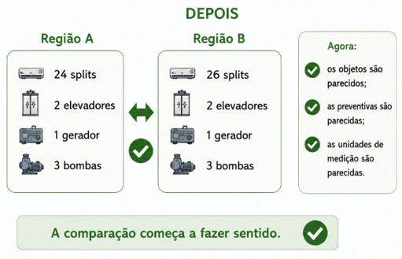

Slide 15
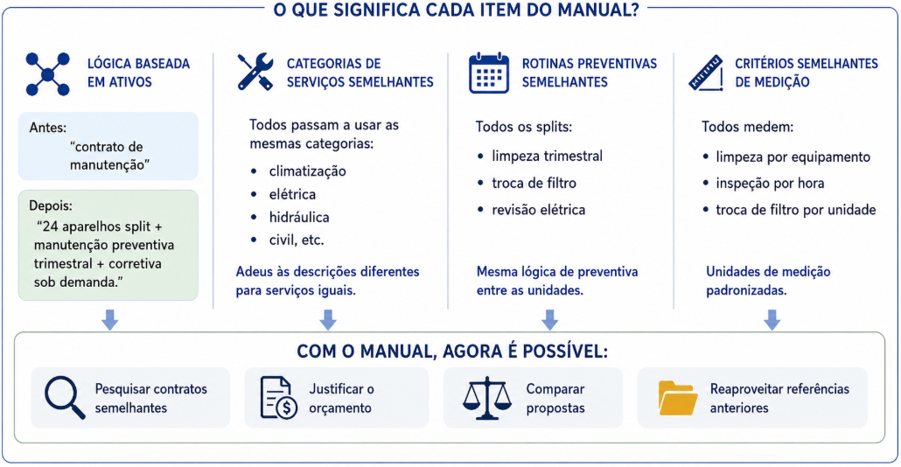

Slide 16
O que pode ser padronizado na pesquisa de preços?
SITUAÇÃO ATUAL
O problema hoje não é o preço.
O problema é que os objetos, em cada pesquisa, são diferentes.
Exs de cotações.
Fornecedor A: inclui peças.
Fornecedor B: não inclui.
Fornecedor A: inclui plantão 24h.
Fornecedor B: horário comercial apenas.
Fornecedor A: manutenção de 24 splits
Fornecedor B: manutenção de 12 splits
✔ Critério de comparação
O que seria padronizar?
Problema: os preços nunca serão comparáveis.
Antes de pesquisar preços, definir claramente:
✔ quais ativos estão cobertos
✔ quais serviços estão incluídos
✔ quais serviços estão excluídos
✔ qual a unidade de medição
✔ qual o critério de medição
✔ qual o nível de atendimento esperado
Resultado
Garantir que todo mundo esteja cotando a mesma coisa.

Slide 17
O que pode ser padronizado na pesquisa de preços?
✔ Modelo de Orçamento
Situação atual
👉 sem explicar nada.
Exigir estrutura mínima do orçamento. Padronizar um modelo de orçamento.
Todo orçamento deveria indicar:
mão de obra
materiais
peças
deslocamento
tributos
lucro
metodologia
Item | Valor
Manutenção predial | R$ 80.000
Previsibilidade e comparabilidade

Slide 18
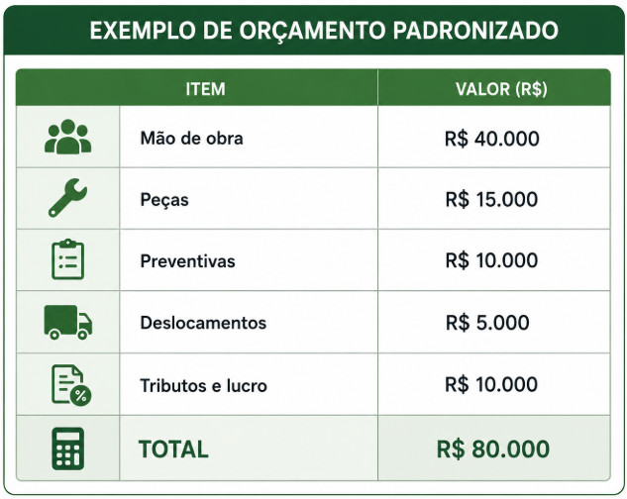
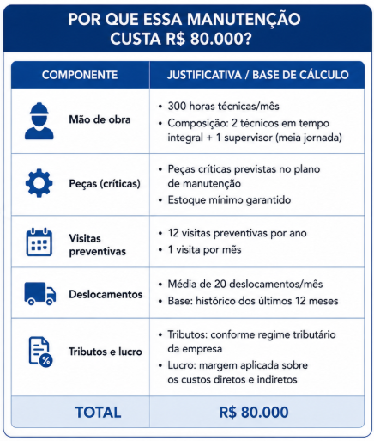
O que o TCU quer?
✔ memória mínima
✔ metodologia
✔ comparabilidade
✔ justificativa
✔ rastreabilidade
✔ compatibilidade com o projeto/TR
✔ detalhamento técnico mínimo

Slide 19
E quando não existe SINAPI?
Nos serviços de engenharia, a Administração deve observar:
Lei 14.133/2021, art. 23, § 2, IN SEGES 91/2022, Decreto 7.983/2013
Podendo-se utilizar:
contratações similares;
tabelas referenciais;
pesquisas com fornecedores;
memória de cálculo justificada;
metodologia compatível com o objeto.
RESPONDENDO OBJETIVAMENTE À PERGUNTA:
“É possível padronizar?”
Em muitos casos, não será possível padronizar o preço, porque a manutenção possui variabilidade técnica inerente.
Mas é plenamente possível — e recomendável padronizar:
a metodologia da pesquisa,
os critérios de composição do orçamento,
os itens recorrentes e
a forma de remuneração.

Slide 20
Pergunta: Considerando que a única forma possível de realizar pesquisa de preços é a pesquisa direta com fornecedores, como dar segurança jurídica a esta pesquisa quando obtemos apenas 1 (um) ou 2 (dois) orçamentos, sendo que milhares de empresas foram consultadas? Como dar uma justificativa com segurança jurídica resguardando o gestor?
E quando só conseguimos 1 ou 2 orçamentos?
Situação comum
Foram consultados:
📧 1.000 fornecedores
ou
📧 2.000 fornecedores
↓
Responderam:
📄 1 orçamento
ou
📄 2 orçamentos
O Manual resolve o problema da pesquisa de preços?
❌ Não completamente.
O Manual não elimina as limitações das fontes de pesquisa.
Continuaremos utilizando:
• contratações públicas anteriores;
• PNCP / Compras.gov;
• pesquisas diretas com fornecedores;
• outras fontes admitidas pela legislação.

Slide 21
O orçamento é inválido? O gestor fica sem respaldo? É necessário repetir indefinidamente a pesquisa?
Resposta: NÃO.
A segurança jurídica não depende da quantidade de respostas. Depende da qualidade da instrução processual.
O que deve constar dos autos?
✔ quantidade de fornecedores consultados;
✔ metodologia utilizada;
✔ período da pesquisa;
✔ registros das tentativas realizadas;
✔ justificativa para utilização dos preços obtidos;
✔ demonstração de compatibilidade entre o objeto pesquisado e o objeto contratado.

Slide 22
Pergunta: Tenho dúvidas quanto ao processo de análise da PFN em relação aos Termos de Referência e Edital, de serviços de engenharia em geral (projetos, obras, reforma etc.). Quais os pontos principais a serem analisados e o que podemos fazer pra evitar erros nestes documentos
CHECKLIST JURÍDICO – SERVIÇOS DE ENGENHARIA
Erros mais comuns
❌ Projeto básico tratado como serviço comum.
❌ Fiscalização de obras licitada por pregão.
❌ Serviço especial enquadrado como comum.
❌ Ausência de justificativa da modalidade.
1. O objeto está corretamente enquadrado?
O procurador verifica:
☐ É serviço de engenharia?
☐ É obra ou serviço?
☐ É serviço comum ou especial?
☐ Trata-se de serviço técnico especializado de natureza predominantemente intelectual (art. 6º, XVIII)?
☐ A modalidade escolhida é compatível com o enquadramento?
☐ O gestor declarou expressamente a natureza do objeto?

Slide 23
2. O planejamento da contratação está completo?
O procurador verifica:
☐ Existe ETP?
☐ Existe Termo de Referência ou Projeto Básico adequado?
☐ Há justificativa da contratação?
☐ Há justificativa do quantitativo?
☐ Há estudo de mercado?
☐ Há análise de riscos?
☐ Há pesquisa de preços?
☐ O objeto está compatível em todos os artefatos?
Erros mais comuns
❌ Quantitativos diferentes.
❌ Escopo diferente.
❌ Objeto descrito de forma diferente em documentos distintos.
❌ Solução escolhida sem justificativa.

Slide 24
3. O objeto está suficientemente definido?
O procurador verifica:
☐ Existe Projeto Básico?
☐ Existe Memorial Descritivo?
☐ Existem especificações técnicas?
☐ Existem quantitativos?
☐ Existem plantas e desenhos quando necessários?
☐ Existem critérios de medição?
☐ Existem critérios de recebimento?
☐ O objeto permite formulação de proposta?
Erros mais comuns
❌ Projeto genérico.
❌ Quantitativos sem memória de cálculo.
❌ Especificações incompletas.
❌ Critérios de medição inexistentes.

Slide 25
4. O orçamento está juridicamente consistente?
O procurador verifica:
☐ Existe orçamento estimativo?
☐ Existe planilha orçamentária?
☐ Existem quantitativos?
☐ Existe memória de cálculo?
☐ Foi utilizada metodologia adequada?
☐ SINAPI?
☐ Pesquisa de mercado?
☐ Há BDI?
☐ O BDI está justificado?
☐ Há coerência entre projeto e orçamento?
Erros mais comuns
❌ Quantitativos sem origem.
❌ BDI sem justificativa.
❌ Composição de custos ausente.
❌ Orçamento incompatível com o projeto.

Slide 26
5. O edital e o contrato refletem corretamente a contratação?
O procurador verifica:
Habilitação
☐ Registro CREA/CAU?
☐ Capacidade técnico-profissional?
☐ Capacidade técnico-operacional?
☐ Exigências proporcionais?
Julgamento
☐ Critério adequado?
☐ Menor preço?
☐ Técnica e preço?
☐ Melhor técnica?
☐ Critérios objetivos?
Execução contratual
☐ Regime de execução adequado?
☐ Garantia contratual?
☐ Reajuste?
☐ Fiscalização?
☐ Medição?
☐ Sanções?
Erros mais comuns
❌ Exigências excessivas de qualificação.
❌ Critérios subjetivos.
❌ Contrato diferente do TR.

Slide 27
6. Governança e requisitos formais
O procurador verifica:
☐ PCA
☐ PLS
☐ Dotação orçamentária
☐ Atividade de custeio
☐ Decreto 10.193/2019
☐ LRF
☐ Autorizações necessárias
☐ Registro de preços (quando houver)
☐ Lista de verificação AGU

Slide 28
Pergunta: Em licitações compostas por diversos itens ou grupos, nas hipóteses em que alguns destes restarem fracassados, a mera repetição do certame, com adequação do edital apenas para exclusão dos itens ou grupos já contratados, demanda nova análise jurídica?
Pergunta: Em licitações compostas por diversos itens ou grupos, nas hipóteses em que alguns destes restarem fracassados, a mera repetição do certame, com adequação do edital apenas para exclusão dos itens ou grupos já contratados e nova pesquisa de preços e, por consequência, novo valor estimado demanda nova análise jurídica?
QUANDO A REPETIÇÃO DA LICITAÇÃO EXIGE NOVA ANÁLISE JURÍDICA?
Situação 1
Licitação fracassada em alguns itens/grupos.
Nova licitação apenas:
✔ exclui os itens já contratados;
✔ mantém edital, TR e minuta contratual;
✔ mantém critérios de habilitação, julgamento e execução.
Em regra
❌ Não exige nova análise jurídica.
O que o gestor deve fazer?
✔ juntar despacho motivado;
✔ explicar o fracasso;
✔ justificar a manutenção das condições originalmente aprovadas.

Slide 29
QUANDO A REPETIÇÃO DA LICITAÇÃO EXIGE NOVA ANÁLISE JURÍDICA?
Situação 2
Além da exclusão dos itens:
✔ nova pesquisa de preços;
✔ novo valor estimado.
Isso exige nova análise jurídica?
👉 Nem sempre.
A mera atualização da pesquisa de preços, por si só, não altera necessariamente as conclusões jurídicas anteriormente emitidas.
Houve alteração jurídica relevante?
Se NÃO:
✔ mantém-se o parecer anterior;
✔ basta despacho motivado do gestor.
Se SIM:
✔ deve retornar à PFN.

Slide 30
QUANDO A REPETIÇÃO DA LICITAÇÃO EXIGE NOVA ANÁLISE JURÍDICA?
Exemplos de alteração relevante
Retornar para análise jurídica quando houver:
mudança dos critérios de habilitação | alteração das regras de medição
mudança do critério de julgamento | alteração da minuta contratual
alteração da matriz de riscos | mudança do objeto
alteração do regime de execução | mudança da estratégia de contratação

Slide 31
1. O parecer jurídico não aprova preços
O papel da assessoria jurídica é controlar a legalidade.
A formação do preço é matéria predominantemente técnica e administrativa.
2. Art. 53 da Lei 14.133 limita a análise jurídica
A consultoria jurídica realiza controle prévio de legalidade.
3. Princípio da eficiência
Exigir novo parecer sempre que houver mera atualização da pesquisa de preços transformaria a análise jurídica em etapa meramente formal e repetitiva, sem agregação efetiva de segurança jurídica.
No entanto:
Nova pesquisa alteração de escolha do planejamento encaminha para PGFN
Exs:
preço aumentou muito e o órgão resolveu dividir os lotes;
preço diminuiu e o órgão passou a exigir fornecimento de peças;
licitação passou a ser exclusiva para micro-empresas/EPP etc.

